Slide 1


RECUERDA PONER A GRABAR LA CLASE
Notes:
Colocar todas las clases

Slide 2


¿DUDAS DEL ON-BOARDING?
MIRALO AQUI
Notes:
Obligatoria siempre.

Slide 3

Clase 10. DESARROLLO WEB
GIT
Notes:
Obligatoria siempre

Slide 4

Conocer Git.
Aprender a usar la terminal.
Usar los comandos básicos de Git.
OBJETIVOS DE LA CLASE
Notes:
Obligatoria siempre. Es lo que queremos alcanzar una vez finalizada la clase. Recordá que se enuncian en principio con el verbo delante (por ejemplo: “Comprender…”, “Analizar…”, “conocer…”, etc).

Slide 5

GLOSARIO:
Servidor: cuando hablamos de servidores, nos referimos al ordenador que pone recursos a disposición a través de una red, o al programa que funciona en dicho ordenador. En consecuencia, aparecen dos definiciones de servidor: hardware y software.
Servidor hardware: es una máquina física integrada en una red informática en la que, además del sistema operativo, funcionan uno o varios servidores basados en software.
Servidor software: es un programa que ofrece un servicio especial que otros programas, denominados clientes (“clients”), pueden usar a nivel local o a través de una red. El tipo de servicio depende del tipo de software del servidor.
Seguridad: es la acción o práctica de proteger sitios web del acceso, uso, modificación, destrucción o interrupción no autorizados.
SVG: es una imagen vectorial en formato XML, que funciona muy bien para los logotipos, iconos, texto e imágenes sencillas.
SEO: significa “Search Engine Optimization”, es decir, Optimización de Motores de Búsqueda. El objetivo general del SEO es mejorar la posición de un sitio web, en los motores de búsqueda.

Slide 6
GLOSARIO:
Metaetiquetas de descripción: ofrece a Google y a otros buscadores un resumen del contenido de la misma.
Ruta de exploración: es una fila de enlaces internos, situada en la parte superior o inferior de una página, que permite a los visitantes volver rápidamente a una sección anterior, o a la página de inicio.
Mapa de sitio: es una página sencilla de un sitio web que muestra su estructura, y normalmente consiste en una lista jerárquica de las páginas que se incluyen en éste.
Metaetiquetas de descripción: ofrece a Google y a otros buscadores un resumen del contenido de la misma.

Slide 7
MAPA DE CONCEPTOS

Slide 8

MAPA DE CONCEPTOS CLASE 10
GIT
¿Qué es Git?
Los 3 estados
Instalación y configuración
Comandos básicos de la terminal
¿Cómo abrir la terminal?
Repaso: clase 0
Creando repositorios
¿Qué es un repositorio?
Ramas
¿Para qué se usan?
Notes:
Se puede usar para comenzar o finalizar la clase, según sea más conveniente. La información de este slide es de relleno.
Recurso: Mapa de conceptos
Muestra rápidamente los contenidos de la clase y cómo se relacionan. Ayuda a los estudiantes a evitar “perderse” durante la clase, al avanzar en un sentido lineal una diapositiva tras otra. El ejemplo pertenece a la primera clase del curso UX/UI.
Sugerencia: -También se pueden mostrar con un menor énfasis o colores apagados, aquellos contenidos de clases anteriores y que se vinculen con la actual.
-Resaltar con color los temas que se abordan en la clase.

Slide 9





CRONOGRAMA DEL CURSO
Clase 9
Clase 14
Clase 15
Animaciones, transformaciones y transiciones
Git
GitHub
TRANSFORMACIONES Y ANIMACIONES
PRÁCTICAS DE LO VISTO EN CLASE
PRÁCTICAS DE LO VISTO EN CLASE
SEGUNDA ENTREGA PROYECTO FINAL
CREAR REPOSITORIO DE GIT
CREAR REPOSITORIO EN GITHUB
Notes:
Recurso: Cronograma del curso - Se muestra al inicio de cada clase
- Tiene un aspecto similar a un calendario. - Resume rápidamente: título de la clase, número y contenidos que abarca
- Guía rápida tanto para docentes, como para estudiantes. - Para mayor ubicación en el curso, también muestra en un tamaño más pequeño lo sucedido la clase anterior y la siguiente.
-Ubicar en el interior de cada clase aquellas cuestiones destacadas con las cuales se encontrará el alumno y con su respectivo nombre: desafíos, entregables de proyecto, actividades colaborativas o ejemplos en vivo.

Slide 10

GUIÓN DE LA CLASE
Accede al material complementario aquí.
Notes:
Entrevistas Modalidad online
Duración estimada: 15 MINUTOS PARA CREAR EL CUESTIONARIO Y 1 HORA PARA REALIZAR LAS ENTREVISTAS
Espacio: Breakout Rooms
Consigna: Cada estudiantes irá a la sala con su tutor y tendrán 5 minutos para realizar la entrevista. Respetar el tiempo para qué todos puedan participar. La idea es practicar la dinámica. Al final de la dinámica hacer un cierre de aciertos y problemas generales qué haya observado. Respetar los tiempos para que todos puedan participar.
NOTA: El tutor guiará la actividad e intervendrá de ser necesario durante la entrevista. Pueden usar el “Documento Guía” que se encuentra en la carpeta de la clase para guiar la entrevista.
¿Cómo llevar adelante la actividad?
Paso 1: Dar la consiga y pactar el tiempo que durará la actividad.
Paso 2: Cada alumno tendrá un total de 15 minutos para pensar las preguntas a realizar. Tener presente generar preguntas que inviten a empatizar con los usuarios y así obtener respuesta de valor. Más preguntas abiertas y menos preguntas cerradas. En este punto se puede ayudar de la guía entregada.
Paso 3: Ir a los breakouts room. En este punto, para una mejor organización, solicitar a los alumnos que se coloquen en el nombre la inicial de su tutor (ej: si el nombre del tutor es Lucas deberá colocarse (L). En caso de repetirse nombres usar la siguiente letra también.
Paso 3: Cada grupo, guiado por el tutor, comenzará la actividad. Cada estudiante tendrá entre 4 y 5 minutos para ser moderador o usuario. El moderador preguntará sin condicionar ni comprometer al usuario, obteniendo respuestas a las preguntas solicitadas. El docente/tutor será el encargado de corregir si el entrevistador/moderador está condicionando o no sirven (dentro del contexto) las preguntas realizadas. En ese tiempo los demás deben tomar nota de aquellos aspectos que se pueden mejorar del entrevistador o del cuestionario en función de las buenas prácticas vistas en clase.
Paso 4: Al final de la dinámica hacer un cierre de aciertos y problemas generales qué haya observado.
Paso 5: Finalizada esta primera parte se volverá al Zoom General.
Paso 6: El docente hará una cierre de la actividad.

Slide 11

Momento de exposición teórica

Slide 12

GIT
Notes:
Usar para los módulos más importantes de la clase, donde se introducen conceptos que se ven en varios slides. No hay que usarla para todos los módulos.

Slide 13

¿QUÉ ES GIT?
Git es un sistema de control de versiones gratuito y de código abierto, diseñado para manejar desde pequeños a grandes proyectos de manera rápida y eficaz. Se entiende como control de versiones a todas las herramientas que nos permiten hacer modificaciones en nuestro proyecto. Este sistema registra los cambios realizados sobre un archivo o conjunto de archivos a lo largo del tiempo.
Nota: toda la información de esta unidad la puedes encontrar en más detalle en la página oficial de Git : https://git-scm.com/book/es/v1/

Slide 14
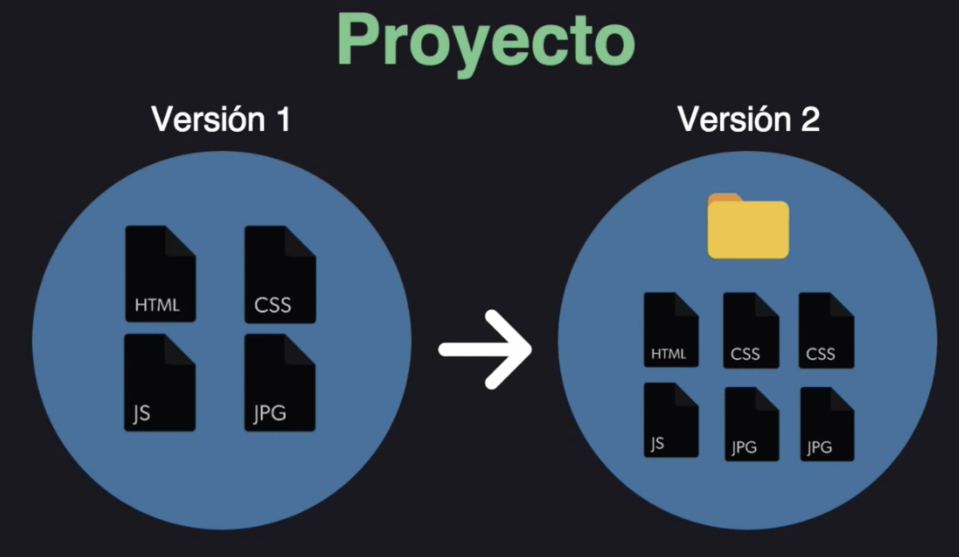
GIT: ¿QUÉ ES?

Slide 15
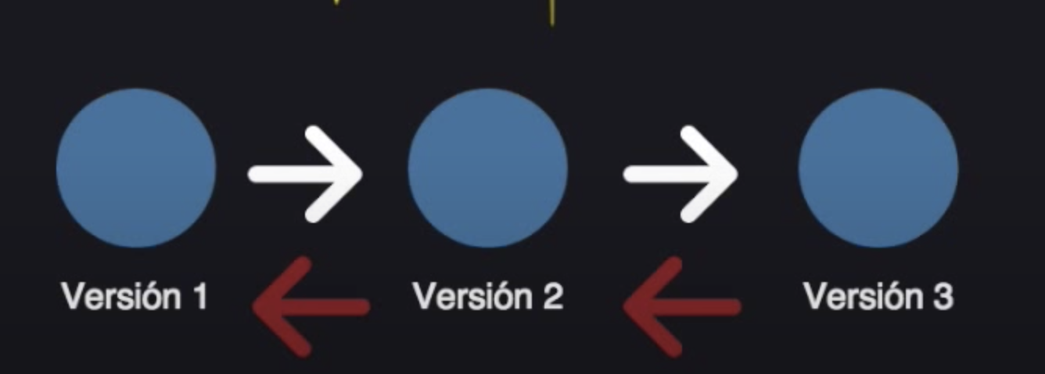
GIT: ¿QUÉ ES?
Con GIT, podemos ir a versiones anteriores, muy útil para errores, y para la organización.

Slide 16
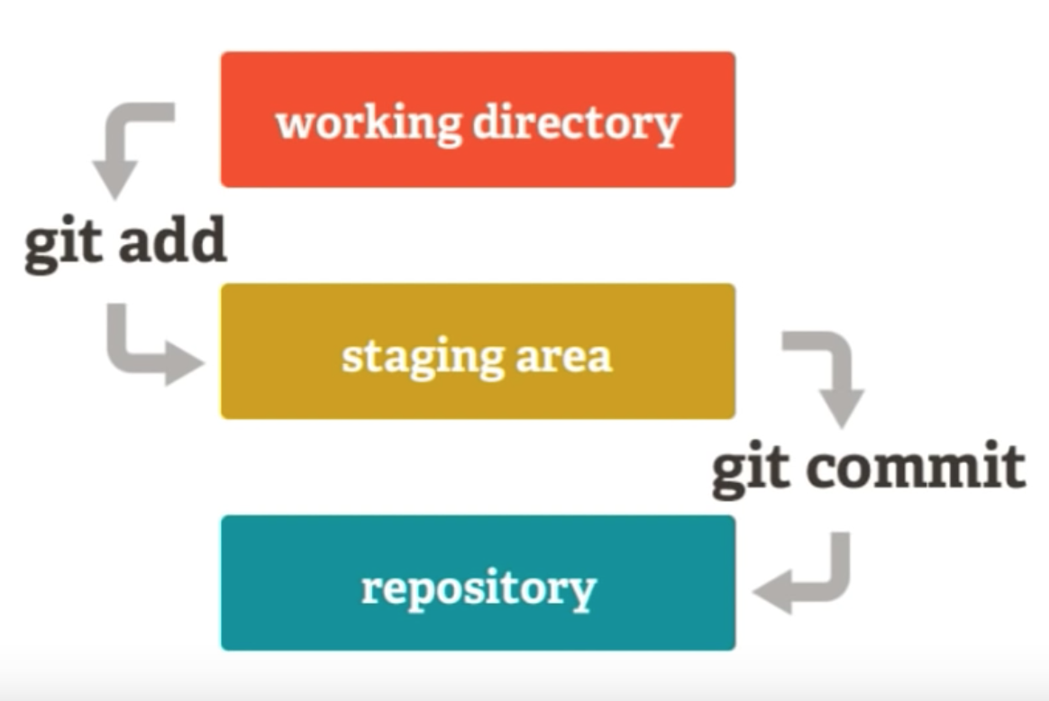
GIT: LOS 3 ESTADOS
1er estado (el que trabajamos)
“preparamos las cajas”.
2do estado (archivos listos) “agregamos las cajas listas”.
3er estado (registro de todos los archivos) “lote listo”.

Slide 17
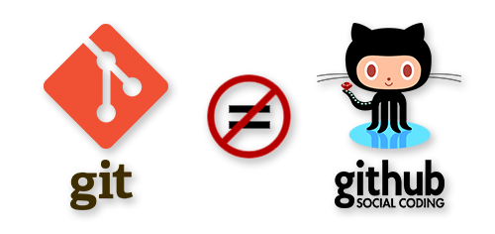
¿QUÉ ES GITHUB?

Slide 18
Git es uno de los sistemas de control de versiones más populares entre los desarrolladores. Y parte de su popularidad se la debe a GitHub, un excelente servicio de alojamiento de repositorios de software con este sistema.
¡Lo veremos la próxima clase!
Notes:
Git es uno de los sistemas de control de versiones más populares entre los desarrolladores. Y parte culpa de su popularidad la tiene GitHub, un excelente servicio de alojamiento de repositorios de software con este sistema, que lejos de quedarse en esta funcionalidad, ofrece hoy en día un conjunto de características muy útiles para el trabajo en equipo.
No en vano, es el servicio elegido por proyectos de software libre como jQuery, reddit, Sparkle, curl, Ruby on Rails, node.js, ClickToFlash, Erlang/OTP, CakePHP, Redis, y otros muchos. Además, algunas de las grandes empresas de Internet, como Facebook, alojan ahí sus desarrollos públicos, tales como el SDK, librerías, ejemplos, etc.

Slide 19
INSTALACIÓN Y CONFIGURACIÓN DE GIT
Notes:
Usar para los subtemas de un módulo.

Slide 20
INSTALACIÓN Y CONFIGURACIÓN DE GIT
Lo primero es lo primero: tienes que instalarlo. Puedes obtenerlo de varias maneras, las dos principales son instalarlo desde el código fuente, o instalar un paquete existente para tu plataforma.

Slide 21
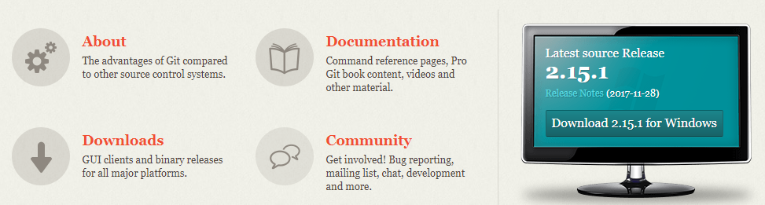
INSTALACIÓN DE GIT (WINDOWS)
1 - Ve a https://git-scm.com/ y descarga el paquete de instalación “download (nro versión) for Windows” (o si tienes otro sistema operativo, dirá Mac o Linux).
Notes:
Existen muchos sistemas de control de Versiones. Git es uno de ellos y el más aceptado por la comunidad de desarrolladores.
Gracias al sistema de control de Versiones, nuestro sistema se encuentra a salvo.
Con Git podemos ir a cualquier estado de nuestro proyecto en cualquier momento.

Slide 22
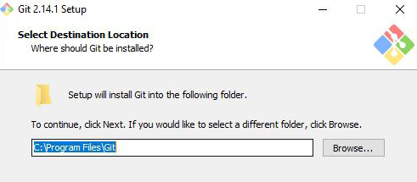
INSTALACIÓN DE GIT (WINDOWS)
2- Ahora debes ejecutar el archivo descargado, y elegir la carpeta donde ubicar los archivos de Git

Slide 23
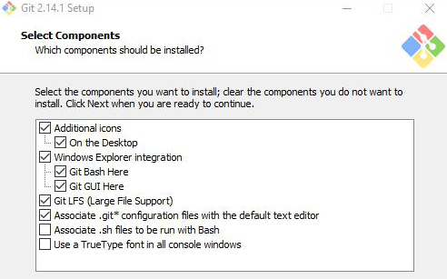
INSTALACIÓN DE GIT (WINDOWS)
3- Asegúrate de tener seleccionada git bash, que es la herramienta principal con la que trabajaremos. Con esto se terminará la instalación.

Slide 24
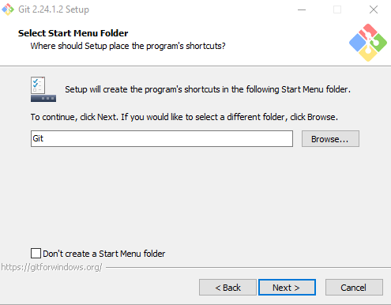
INSTALACIÓN DE GIT (WINDOWS)
4- Continúa haciendo clic en “next”.

Slide 25
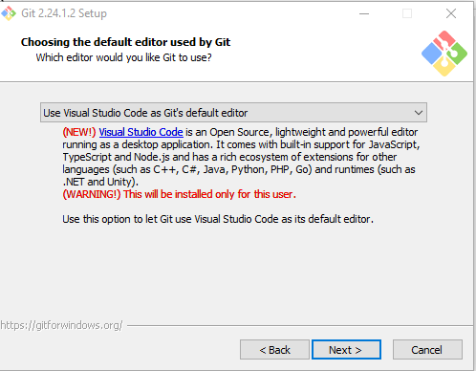
INSTALACIÓN DE GIT (WINDOWS)
5- En esta pantalla, elige de la lista “use visual studio code as Git’s default editor”,

Slide 26
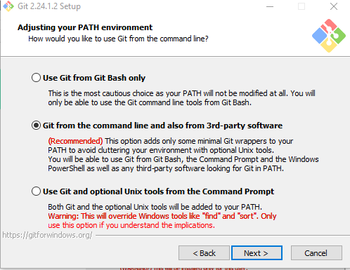
INSTALACIÓN DE GIT (WINDOWS)
6- Haz click en “next” hasta finalizar la instalación, dejando las configuraciones por defecto.

Slide 27
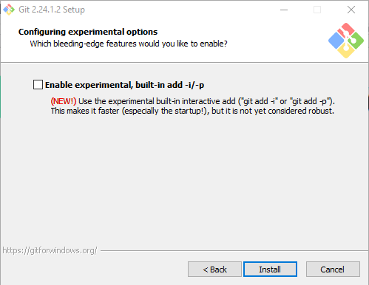
INSTALACIÓN DE GIT (WINDOWS)
7- Finalmente aparece el botón “install”.

Slide 28
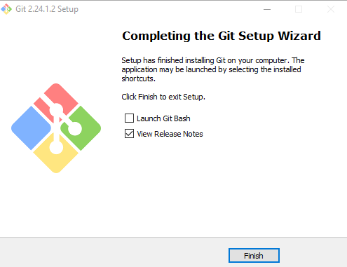
INSTALACIÓN DE GIT (WINDOWS)
8- Instalación finalizada.

Slide 29
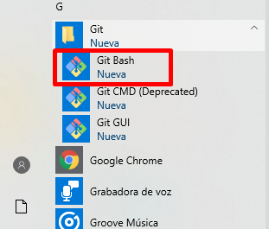
INSTALACIÓN DE GIT (WINDOWS)
Ahora tendrás disponible Git Bash desde tu lista de programas. Aquí es donde trabajaremos con Git.
Alternativa: Git GUI, para tener una interfaz más amigable.

Slide 30
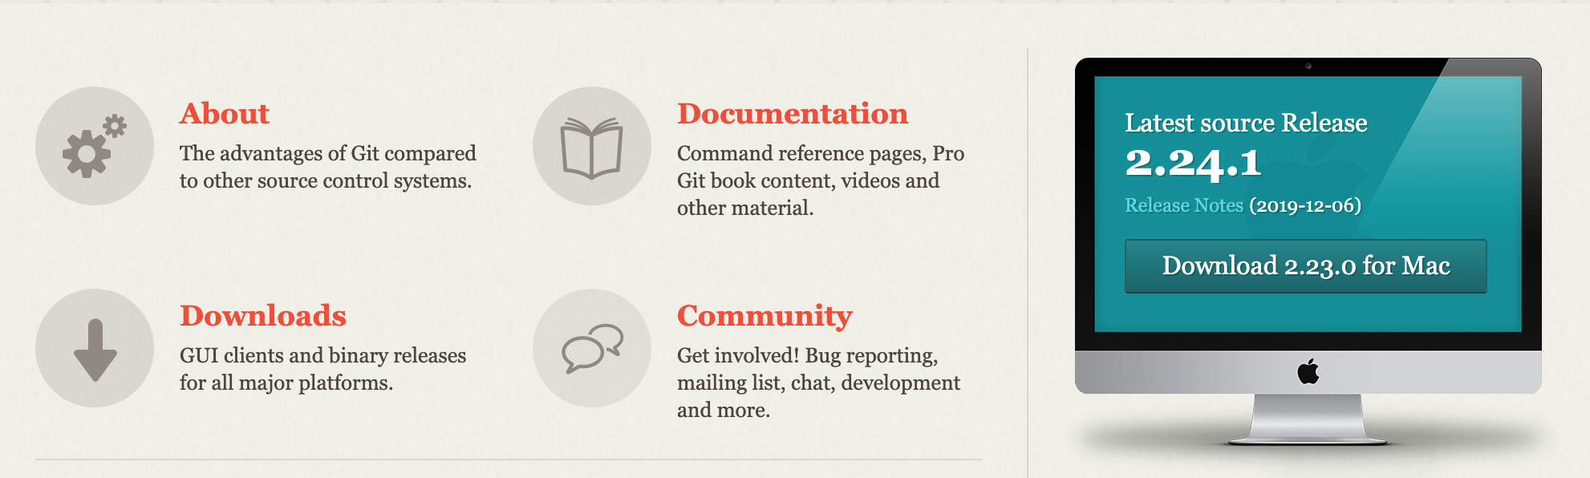
INSTALACIÓN DE GIT (MAC)
1 - Ve a https://git-scm.com/ y descarga el paquete de instalación “download (nro versión) for Mac” (o si tienes otro sistema operativo, dirá Windows o Linux).

Slide 31
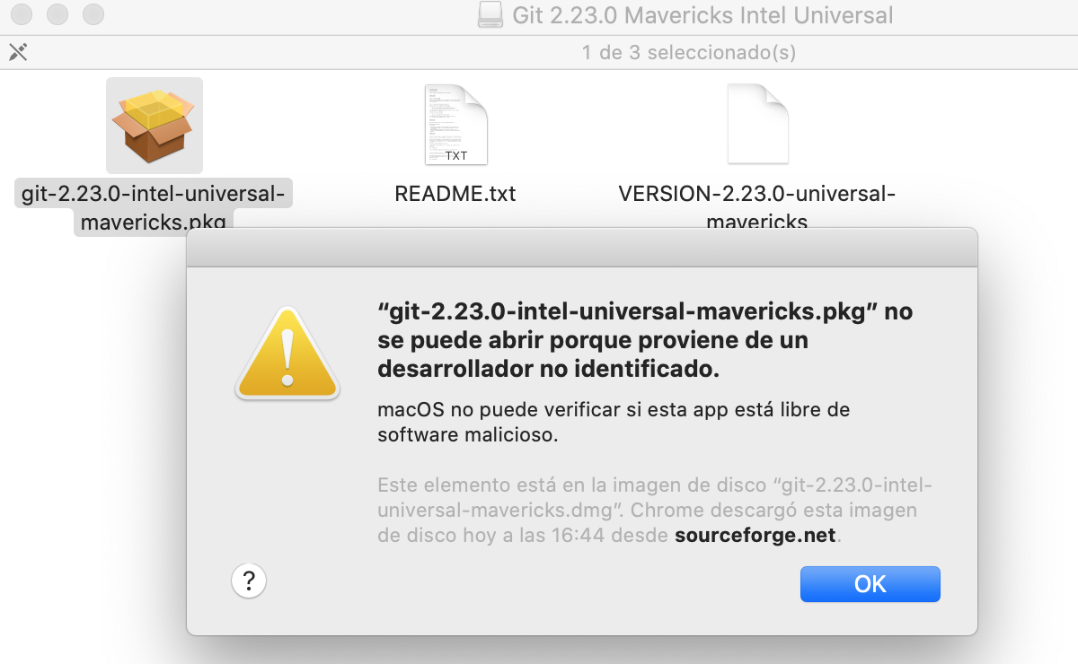
INSTALACIÓN DE GIT (MAC)
2 - Posiblemente te salga este cartel de seguridad al intentar ejecutar el archivo descargado.

Slide 32
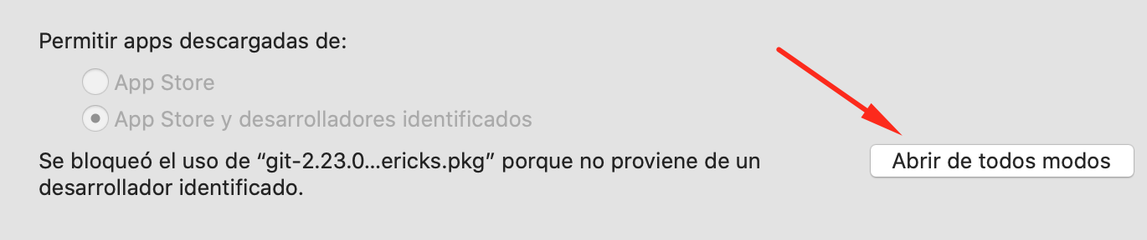
INSTALACIÓN DE GIT (MAC)
3 - Ve a “preferencias de sistema” → “seguridad” y encontrarán lo siguiente. Hacen clic en “abrir de todos modos”

Slide 33
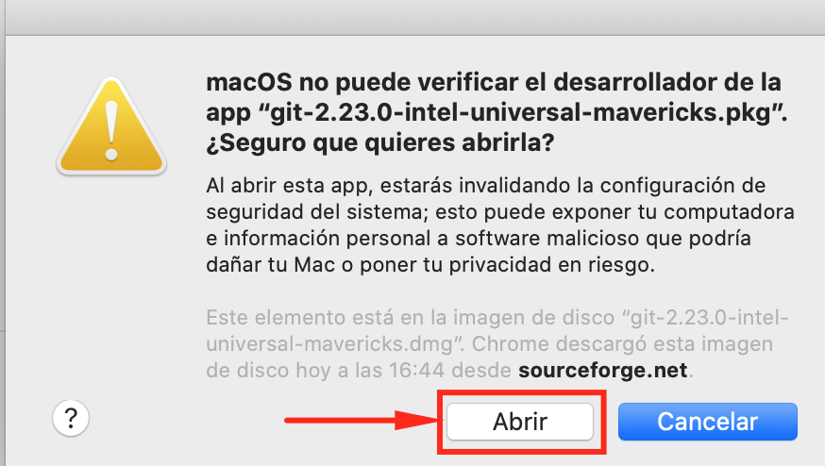
INSTALACIÓN DE GIT (MAC)
4 - Un cartel más, y clic en “abrir”.

Slide 34
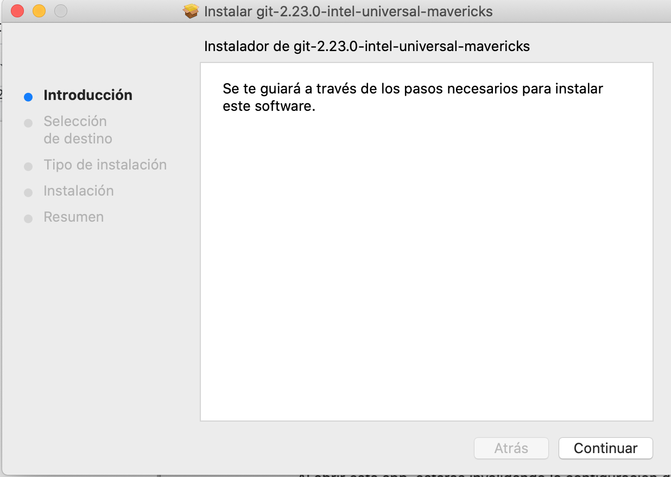
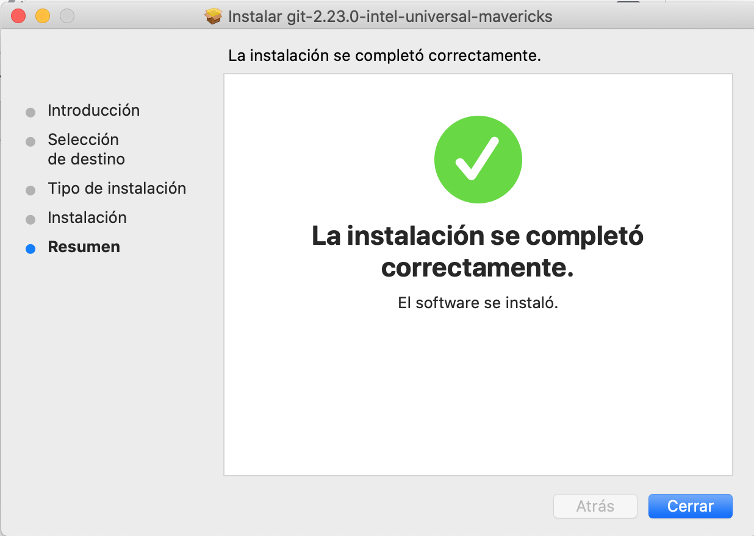
INSTALACIÓN DE GIT (MAC)
5 - Instalado, haz clic en continuar hasta que diga “la instalación se completó”.

Slide 35
EMPECEMOS CON GIT
Buscar en su menú el Git Bash, para abrir la terminal e iniciar con los comandos.

Slide 36
VERIFICANDO VERSIÓN DE GIT
Escribe git --version y presiona Enter.
john@MyShopSolutions: ~$ git --version git version 2.17.1 john@MyShopSolutions: ~$

Slide 37
CONFIGURANDO GIT POR PRIMERA VEZ
Tu identidad
Lo primero que deberías hacer cuando instalas Git es establecer tu nombre de usuario y dirección de correo electrónico. Esto es importante porque las confirmaciones de cambios (commits) en Git usan esta información, y es introducida de manera inmutable en los commits que envías.

Slide 38
CONFIGURANDO GIT POR PRIMERA VEZ
1
2
3
Elige un nombre de usuario que recuerdes fácil, y el email que en la próxima clase usarás en Github.
Establece el nombre con el comando:
git config --global user.name "Nombre Apellido"
Establece el correo a usar con el comando:
git config --global user.email johndoe@example.com
Notes:
Usar para slides de texto con gráfico de etapas/pasos.

Slide 39
CONFIGURANDO GIT POR PRIMERA VEZ
/* Paso 2*/ john@MyShopSolutions: ~$ git config --global user.name "John Doe" /* Paso 3*/ john@MyShopSolutions:~$ git config --global user.email johndoe@example.com

Slide 40
COMPROBANDO TU CONFIGURACIÓN
Vamos a comprobar si guardamos bien el usuario usando el comando: git config --list
john@MyShopSolutions: ~$ git config --list /* Se puede ver el usuario, el email y otros parámetros que dependerán de cada sistema operativo */ user.name=John Doe user.email=johndoe@example.com color.status=auto color.branch=auto color.interactive=auto color.diff=auto

Slide 41
COMPROBANDO TU CONFIGURACIÓN
Puedes también comprobar qué valor tiene la clave nombre en Git ejecutando: git config user.name
john@MyShopSolutions: ~$ git config user.name John Doe
Puedes consultar de la misma manera user.email

Slide 42
OBTENIENDO AYUDA
Si alguna vez necesitas ayuda usando Git, hay tres formas de ver la página del manual (manpage) para cualquier comando de Git:
/*Los tres comandos que disparan la ayuda de Git*/ john@MyShopSolutions: ~$ git help config john@MyShopSolutions: ~$ git config --help john@MyShopSolutions: ~$ man git-config

Slide 43

RESUMEN
Deberías tener un conocimiento básico de qué es Git. También deberías tener funcionando en tu sistema una versión de Git configurada con tu identidad. Es el momento de aprender algunos fundamentos de Git.
¿DUDAS?

Slide 44

COMANDOS BÁSICOS DE LA TERMINAL
Notes:
Usar para los módulos más importantes de la clase, donde se introducen conceptos que se ven en varios slides. No hay que usarla para todos los módulos.

Slide 45
¿CÓMO ABRIR LA TERMINAL?
Para abrir la línea de comandos de Windows o símbolo del sistema, tan sólo tienes que ir a Inicio > Ejecutar o Buscar > CMD.exe y se abrirá una pequeña ventana que te recordará al antiguo MS-DOS, o a Inicio->Git->Git Bash.
Para abrir la terminal de Mac OS haz clic en el icono "Finder" situado en el Dock, luego selecciona "Aplicaciones > Utilidades", y finalmente dale doble clic al icono "Terminal".

Slide 46
RECORDEMOS LA CLASE 0: COMANDOS BÁSICOS
/?: si quieres saber más de un comando, añade /? para ver la ayuda relacionada. Te será muy útil para ver las muchas opciones de cada comando.
HELP: te mostrará una lista de comandos disponibles.
DIR: es el comando más conocido de DOS y sirve para ver el contenido de una carpeta (en MAC-OS usar LS).
CD: sirve para entrar en una carpeta o salir de ella (CD…).
CLEAR: limpia la consola.

Slide 47
RECORDEMOS LA CLASE 0: COMANDOS BÁSICOS
MKDIR: con este comando crearás una carpeta nueva. Con RMDIR podrás eliminarla.
MOVE y COPY: son los comandos para mover y copiar archivos respectivamente. Deberás indicar el nombre del archivo con su ruta (si está en otra carpeta en la que te encuentras) y la ruta de destino.
RENAME: sirve para renombrar un archivo o carpeta. Hay que indicar el nombre original y el definitivo.

Slide 48
RECORDEMOS LA CLASE 0: COMANDOS BÁSICOS
DEL: es el comando para eliminar un archivo. Recuerda que no irá a la Papelera, así que piensa muy bien antes de borrar algo. Y para eliminar carpeta usa el comando RD (en MAC-OS usar RM para archivos / para eliminar carpetas RM -RF).
EXIT: cierra la ventana de la línea de comandos o símbolo del sistema.
COPY CON: crear archivos (en MAC-OS usar TOUCH).

Slide 49
CREANDO REPOSITORIOS
Notes:
Usar para los módulos más importantes de la clase, donde se introducen conceptos que se ven en varios slides. No hay que usarla para todos los módulos.

Slide 50
¿QUÉ ES UN REPOSITORIO?
Un repositorio es un espacio centralizado donde se almacena, organiza, mantiene y difunde información.
Será “la carpeta” o espacio donde guardarás tu proyecto, para más adelante compartirlo con el equipo a través de un repositorio en la nube (en internet, por ejemplo en Github).

Slide 51
GIT INIT
Este comando se usa para crear un nuevo repositorio en Git. Nos crea un repositorio de manera local y lo hará en la carpeta donde estamos posicionados. También se le puede pasar [nombre_de_la_carpeta] y creará una con ese nombre. Por ejemplo:

Slide 52
GIT INIT
/* Paso 1: Me ubico en la carpeta donde quiero crear mi proyecto */ john@MyShopSolutions :~$ cd Documents/Proyectos_Coder/ /* Paso 2: Ya dentro de la carpeta inicio el proyecto con el nombre que le asigne a mi repositorio*/ john@MyShopSolutions :~/Documents/Proyectos_Coder/$ git init mi_repositorio /* Arrojará el siguiente mensaje */ Initialized empty Git repository in /home/usuario/Documents/Proyectos_Coder/mi_repositorio/.git/ /* Paso 3: Comprobamos que el repositorio se creó */ john@MyShopSolutions :~/Documents/Proyectos_Coder/$ dir mi_repositorio /* Paso 4: Me ubico en mi repositorio */ john@MyShopSolutions :~/Documents/Proyectos_Coder/$ cd mi_repositorio john@MyShopSolutions :~/Documents/Proyectos_Coder/mi_repositorio$

Slide 53
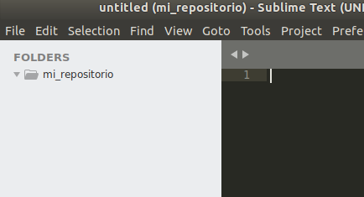
GIT STATUS
Ya hemos visto cómo inicializar un repositorio localmente utilizando git init. Ahora nos toca crear los archivos que vamos a usar en este repositorio.
Vamos a Sublime Text:
Buscamos el repositorio creado

Slide 54
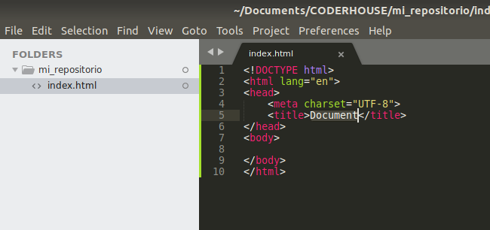
GIT STATUS
2. Creamos un archivo index.html que se guardará en el repositorio

Slide 55
GIT STATUS
3. Vamos a la terminal y con git status chequeamos el estado de nuestro repositorio
john@MyShopSolutions :~/Documents/Proyectos_Coder/mi_repositorio$ git status On branch master No commits yet Untracked files: (use "git add <file>..." to include in what will be committed) index.html nothing added to commit but untracked files present (use "git add" to track)

Slide 56
GIT: ¿RECUERDAN LOS 3 ESTADOS?
Estamos aquí con el index.html creado.

Slide 57
GIT ADD
Ahora se necesita agregar el o los archivos al Staging Area. En nuestro caso, para el index.html vamos a usar el comando git add + el nombre del archivo, lo cual permite adherir el archivo para subirlo luego al repositorio. También se puede usar “git add .” que adhiere todos los archivos nuevos.
Para verificar si funcionó, nuevamente utilizamos git status.
Notes:
Para agregar el o los archivos al Staging Area vamos a usar el comando add lo cual podemos verificar si funciono nuevamente con el git status
Ahora en verde nos indica que tenemos un archivo listo para hacer un commit en nuestro repositorio, hasta que no hagamos un commit nuestro archivo permanecerá en “el limbo” en el estado Ready justo antes de enviar nuestro archivo a nuestros repositorio.

Slide 58
GIT ADD
john@MyShopSolutions :~/Documents/Proyectos_Coder/mi_repositorio$ git add index.html john@MyShopSolutions :~/Documents/Proyectos_Coder/mi_repositorio$ git status On branch master No commits yet Changes to be committed: (use "git rm --cached <file>..." to unstage) new file: index.html
Notes:
Para agregar el o los archivos al Staging Area vamos a usar el comando add lo cual podemos verificar si funciono nuevamente con el git status
Ahora en verde nos indica que tenemos un archivo listo para hacer un commit en nuestro repositorio, hasta que no hagamos un commit nuestro archivo permanecerá en “el limbo” en el estado Ready justo antes de enviar nuestro archivo a nuestros repositorio.

Slide 59
GIT: ¿RECUERDAN LOS 3 ESTADOS?
Estamos aquí con el index.html adherido.

Slide 60
GIT COMMIT
Una vez que nuestros archivos están en el Staging Area debemos pasarlos a nuestro repositorio local y para eso debemos usar el git commit, que es el comando que nos va a permitir comprometer nuestros archivos.
Es decir, que lo subirá al repositorio que se ha creado. El comando es el siguiente:
git commit -m “Comentario de qué se trata el commit que se está realizando”
Notes:
Agregamos nuestros index.html Entonces cumplimos las 3 etapas de Git
Creamos nuestro index.html dentro de Working Directory
Con el comando add agregamos al Staging Area
Y como ultimo enviamos a nuestro repositorio Git Directory el archivo index.html con el comando commit -m (mensaje)

Slide 61
GIT COMMIT
john@MyShopSolutions :~/Documents/Proyectos_Coder/mi_repositorio$ git commit -m "Primer archivo del repositorio" /* Esta sería el resultado del comando */ [master (root-commit) 1734915] nuevo archivo 1 file changed, 0 insertions(+), 0 deletions(-) create mode 100644 index.html

Slide 62
GIT: ¿RECUERDAN LOS 3 ESTADOS?
Estamos aquí con el index.html comprometido para el repositorio.

Slide 63
GIT LOG
/* Con git log podemos ver los logs (historial) de lo que ha pasado en el repositorio */ john@MyShopSolutions :~/Documents/Proyectos_Coder/mi_repositorio$ git log commit 1734915470ce9983f703b77807a68e42166b47dd (HEAD -> master) Author: John Doe <johndoe@example.com> Date: Sat May 22 18:53:24 2020 -0300 Primer archivo del repositorio
La documentación de git log es extensa, y puedes revisarla en su totalidad desde aquí: https://git-scm.com/book/es/v1/Fundamentos-de-Git-Viendo-el-hist%C3%B3rico-de-confirmaciones
Notes:
Por medio de este comando veremos la historia de nuestro proyecto. Utilizando git log podrás ver los codigos hexadecimales que crea Sha-1, el autor y la fecha en la que se envió ese commit.

Slide 64
RAMAS
Notes:
Usar para los módulos más importantes de la clase, donde se introducen conceptos que se ven en varios slides. No hay que usarla para todos los módulos.

Slide 65
RAMAS
Cuando quieres añadir una nueva función o solucionar un error (sin importar su tamaño), generas una nueva rama para alojar estos cambios.
Esto te da la oportunidad de organizarte mejor con los cambios o correcciones experimentales.
Podemos crear una rama escribiendo
“git branch mi-rama”.
Notes:
En el trabajo con Git una de las características más útiles es el trabajo con ramas. Las ramas son caminos que puede tomar cualquier desarrollador dentro del proyecto, algo que ocurre naturalmente para resolver problemas o crear nuevas funcionalidades. Hemos estado sobre "Master" (la rama principal de nuestro proyecto), podríamos crear ramas para que otros desarrolladores del equipo trabajen sobre el proyecto en nuevas funcionalidades. Llegará un momento en el que, quizás, aquellos cambios experimentales los quieras subir a producción. Entonces harás un proceso de fusionado entre la rama experimental (branch) y la rama original, operación que se conoce como merge en Git.

Slide 66
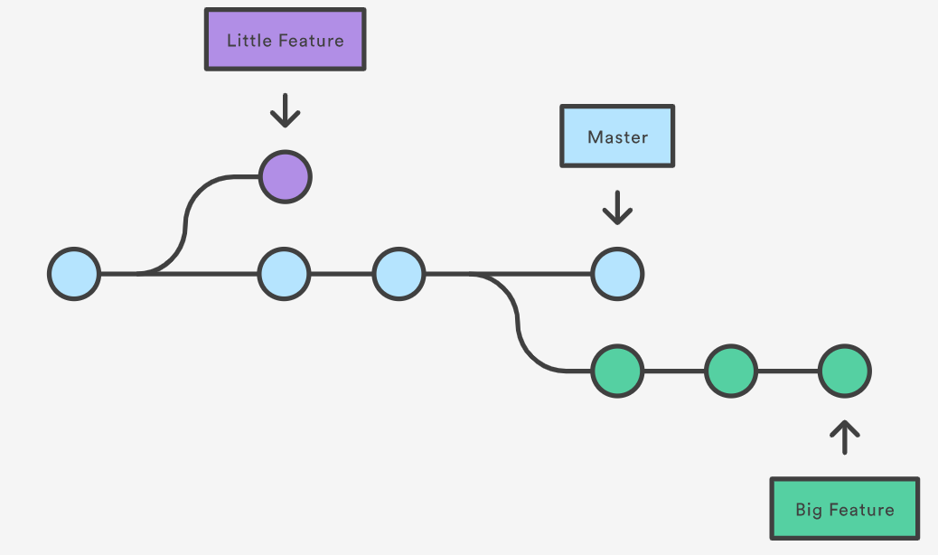
RAMAS
Pequeño Cambio (feature)
Rama Principal
(master)
Gran cambio
(feature)
Notes:
En el trabajo con Git una de las características más útiles es el trabajo con ramas. Las ramas son caminos que puede tomar cualquier desarrollador dentro del proyecto, algo que ocurre naturalmente para resolver problemas o crear nuevas funcionalidades. Hemos estado sobre "Master" (la rama principal de nuestro proyecto), podríamos crear ramas para que otros desarrolladores del equipo trabajen sobre el proyecto en nuevas funcionalidades. Llegará un momento en el que, quizás, aquellos cambios experimentales los quieras subir a producción. Entonces harás un proceso de fusionado entre la rama experimental (branch) y la rama original, operación que se conoce como merge en Git.

Slide 67
GIT BRANCH CREANDO RAMAS
/* Paso 1: Verifico en cuál rama estoy */ john@MyShopSolutions :~/Documents/Proyectos_Coder/mi_repositorio$ git branch *master /* Paso 2. Creo la rama que voy a usar para el cambio */ john@MyShopSolutions :~/Documents/Proyectos_Coder/mi_repositorio$ git branch mi_rama /* Paso 3: Verifico que se creó la rama */ john@MyShopSolutions :~/Documents/Proyectos_Coder/mi_repositorio$ git branch -l *master mi_rama john@MyShopSolutions :~/Documents/Proyectos_Coder/mi_repositorio$

Slide 68
GIT BRANCH: MOVERNOS ENTRE RAMAS
/* Para moverme a la rama que cree uso el comando de git checkout */ john@MyShopSolutions :~/Documents/Proyectos_Coder/mi_repositorio$ git checkout mi_rama Switched to branch 'mi_rama' /* Verifico nuevamente que me movi de rama */ john@MyShopSolutions :~/Documents/Proyectos_Coder/mi_repositorio$ git branch -l master *mi_rama john@MyShopSolutions :~/Documents/Proyectos_Coder/mi_repositorio$

Slide 69
GIT BRANCH -D - BORRANDO RAMAS
/* Paso 1: Me muevo a la rama principal “master” */ john@MyShopSolutions :~/Documents/Proyectos_Coder/mi_repositorio$ git checkout master /* Paso 2: Verificar que se está en la rama de master */ john@MyShopSolutions :~/Documents/Proyectos_Coder/mi_repositorio$ git branch *master mi_rama /* Paso 3: Procedo a borrar la rama que ya no voy a usar */ john@MyShopSolutions :~/Documents/Proyectos_Coder/mi_repositorio$ git branch -D mi_rama Deleted branch mi_rama (was 6d6c28c) /* Paso 4: Verificar que se borró la rama*/ john@MyShopSolutions :~/Documents/Proyectos_Coder/mi_repositorio$ git branch *master

Slide 70
GIT CHECKOUT: LISTAR COMMITS
Así como nos movemos entre ramas, nos podemos mover entre commits. Recuerden que al hacer cambios, adherirlos y comitearlos, se crea un historial de dichos cambios, los logs.
La posibilidad de volver a un commit en específico es una ventaja de los controladores de versiones, que permiten volver a un estado anterior si se presenta un problema, error o cambio inesperado.

Slide 71
GIT CHECKOUT: LISTAR COMMITS
Vamos a crear nuevamente una rama...
1
2
3
4
Crea una rama con git branch nueva_rama
Cambia de rama con git checkout nueva_rama
Verifica que cambiaste de rama con
git branch -l
Agrega al index.html un texto nuevo.
Notes:
Usar para slides de texto con gráfico de etapas/pasos.

Slide 72
GIT CHECKOUT: LISTAR COMMITS
Vamos a crear nuevamente una rama...
5
6
7
8
Verifica que hubo un cambio en el index.html con
git status
Adhiere el cambio con Git Add.
Comitea el cambio con
git commit -m “Agregando texto al html”
Agrega un título al index.html y repite los pasos para poder comitear el cambio.
Notes:
Usar para slides de texto con gráfico de etapas/pasos.

Slide 73
GIT CHECKOUT: LISTAR COMMITS
/* Para ver los commits realizados, los listamos con el comando git log --oneline para verlos en una sola línea*/ john@MyShopSolutions :~/Documents/Proyectos_Coder/mi_repositorio$ git log --oneline /* Se listan todos los cambios que se han realizado sobre el index.html */ fc59b88 (HEAD -> nueva_rama) Ahora agregamos un título 6bcff19 Agregar un texto al index.html 41e6121 (master) Primer archivo del repositorio john@MyShopSolutions :~/Documents/Proyectos_Coder/mi_repositorio$

Slide 74
GIT CHECKOUT: MOVERNOS A UN COMMIT
/* Supongamos que me equivoqué en agregar el título, quiero volver al punto anterior del texto, busco el número de commit y muevo hacia ese punto */ john@MyShopSolutions :~/Documents/Proyectos_Coder/mi_repositorio$ git checkout 6bcff19 Note: checking out 6bcff19. You are in 'detached HEAD' state. You can look around, make experimental changes and commit them, and you can discard any commits you make in this state without impacting any branches by performing another checkout. If you want to create a new branch to retain commits you create, you may do so (now or later) by using -b with the checkout command again. Example: git checkout -b <new-branch-name> HEAD is now at 6bcff19... Agregar un texto al index.html
Notes:
Como podemos ver estamos ahora sobre el commit seleccionado (el HEAD está ahora) y podríamos sacar una nueva rama desde ahi, lo que hicimos fue movernos en el tiempo para posicionarnos sobre ese commit pasado.

Slide 75
GIT CHECKOUT: MOVERNOS A UN COMMIT
/* Si verifico donde estoy parado co git branch se puede observar que se está en el commit y el index.html ha cambiado*/ john@MyShopSolutions :~/Documents/Proyectos_Coder/mi_repositorio$ git branch * (HEAD detached at 6bcff19) master nueva_rama john@MyShopSolutions :~/Documents/Proyectos_Coder/mi_repositorio$
Notes:
Como podemos ver estamos ahora sobre el commit seleccionado (el HEAD está ahora) y podríamos sacar una nueva rama desde ahi, lo que hicimos fue movernos en el tiempo para posicionarnos sobre ese commit pasado.

Slide 76
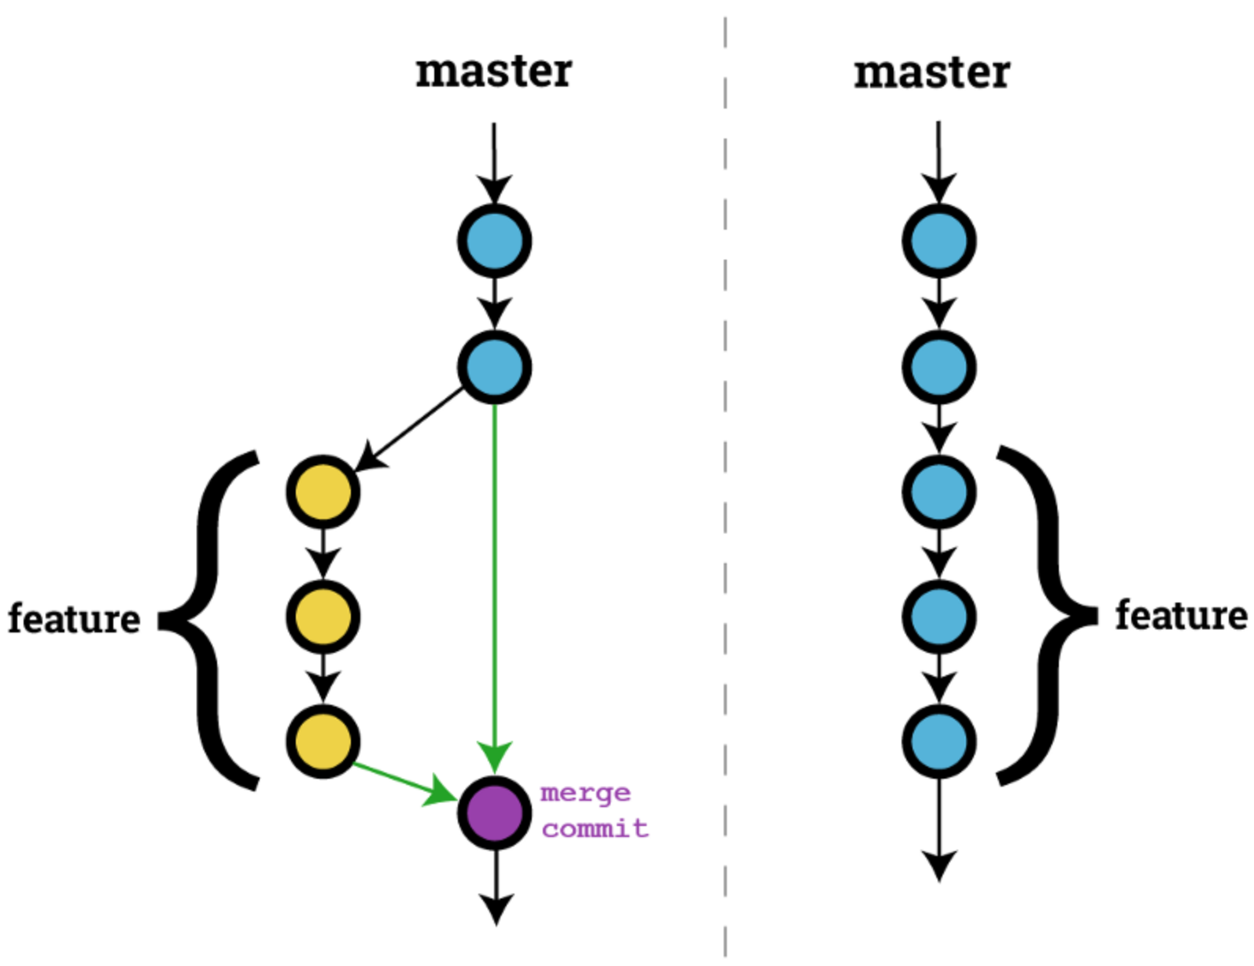
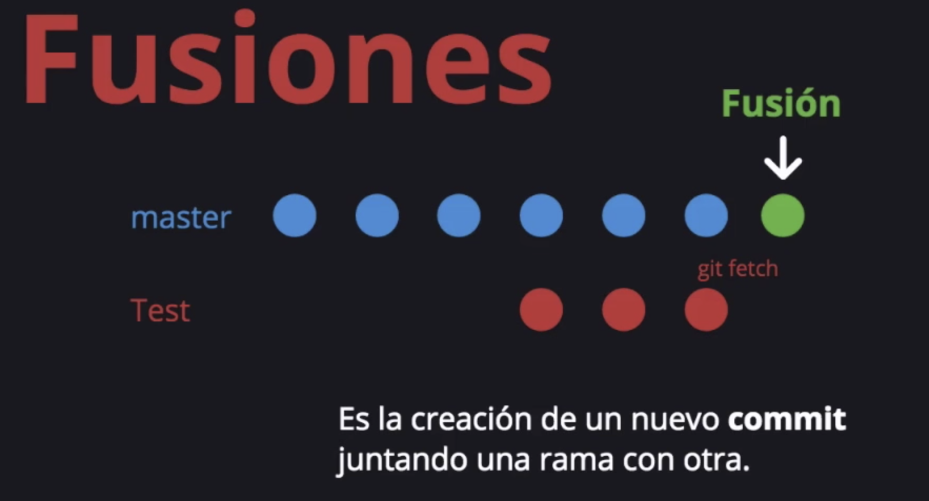
GIT MERGE
Una vez que tenemos una rama (o más), podemos experimentar características nuevas, y luego FUSIONARLAS con la rama MASTER.
Notes:
Existen muchos sistemas de control de Versiones. Git es uno de ellos y el más aceptado por la comunidad de desarrolladores.
Gracias al sistema de control de Versiones, nuestro sistema se encuentra a salvo.
Con Git podemos ir a cualquier estado de nuestro proyecto en cualquier momento.

Slide 77
GIT MERGE
/* Paso 1: Ubicarse en la rama master, que es a donde quiero fusionar los cambios usando el comando de git checkout master. */ john@MyShopSolutions :~/Documents/Proyectos_Coder/mi_repositorio$ git checkout master /* Paso 2: Verificar que estoy en master con git branch. Se puede observar en el archivo de index.html que no tiene ni título ni texto. */ john@MyShopSolutions :~/Documents/Proyectos_Coder/mi_repositorio$ git branch *master Nueva_rama /* Paso 3: Realizar la fusión. Hacer el merge con el comando git merge nueva_rama*/ john@MyShopSolutions :~/Documents/Proyectos_Coder/mi_repositorio$ git merge nueva_rama Updating 41e6121..fc59b88 Fast-forward index.html | 2 ++ 1 file changed, 2 insertions(+)
Notes:
Una vez trabajado en diferentes ramas deberíamos de mezclar las ramas. Lo primero que debemos hacer para mezclar ramas es pararse sobre la rama master y desde alli usar el comando git merge [rama a fundir con el master]

Slide 78
☕
BREAK
¡5/10 MINUTOS Y VOLVEMOS!
Notes:
Obligatoria siempre. A la hora del Break, entre 5 y 10 minutos. Considerar ubicar este espacio en un momento adecuado de la clase. Al volver, mostrar los resultados de la pregunta del anterior slide y generar un breve intercambio.

Slide 79

¡VAMOS A PRACTICAR LO VISTO!
Momento de consolidación de aprendizajes
Notes:
Momento de consolidación de aprendizajes: configurar y trabajar en Git

Slide 80
GIT: RESUMEN
git init: indicarle que en ESE directorio, donde ejecutamos este comando, será usado con GIT.
git add .: agregar todos los archivos creados, modificados, eliminados al estado 2 (stage)
git commit -m “Mensaje”: mensaje obligatorio para indicar que hemos cambiado por ejemplo, al estado 3.
Git log --online: para conocer los códigos de los commits realizados.
Git checkout rama: para cambiar de rama o ir a un commit específico (debemos conocer su código anteriormente)
git merge rama: debemos estar en MASTER para fusionar.
git branch rama: creación de una rama (si queremos eliminar una rama ponemos git branch -D nombre-rama)
Notes:
Existen muchos sistemas de control de Versiones. Git es uno de ellos y el más aceptado por la comunidad de desarrolladores.
Gracias al sistema de control de Versiones, nuestro sistema se encuentra a salvo.
Con Git podemos ir a cualquier estado de nuestro proyecto en cualquier momento.

Slide 81

¡Con lo visto hoy, podemos manejar GIT de forma básica y tener nuestro repositorio en local!
Notes:
Existen muchos sistemas de control de Versiones. Git es uno de ellos y el más aceptado por la comunidad de desarrolladores.
Gracias al sistema de control de Versiones, nuestro sistema se encuentra a salvo.
Con Git podemos ir a cualquier estado de nuestro proyecto en cualquier momento.

Slide 82
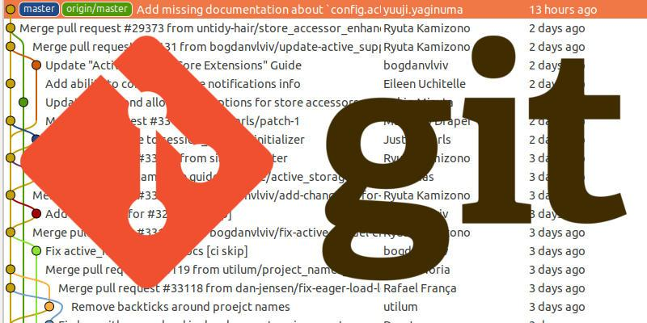
CLIENTES GRÁFICOS PARA GIT
Git-gui
GitHub Desktop
GitKraken
SmartGit
SourceTree
Notes:
Existen muchos sistemas de control de Versiones. Git es uno de ellos y el más aceptado por la comunidad de desarrolladores.
Gracias al sistema de control de Versiones, nuestro sistema se encuentra a salvo.
Con Git podemos ir a cualquier estado de nuestro proyecto en cualquier momento.

Slide 83
¡VAMOS A PRACTICAR LO VISTO!
Notes:
Usar para los subtemas de un módulo.

Slide 84

9
CREAR REPOSITORIO DE GIT
Crea un repositorio de Git.
Notes:
Usar para desafíos entregables. Editar el número con el número de desafío correspondiente..

Slide 85

CREAR REPOSITORIO DE GIT
Formato: sube a la plataforma el screenshot del log de la rama master. Debe tener el nombre “Idea+Apellido”. Sugerencia: luego de que veas que estás bien con esto, ¡pon Git en tu proyecto!
>> Consigna: crea un repositorio de Git. >> Aspectos a incluir en el entregable: Crea una carpeta e inicia Git. Agrégale algún HTML, lo que quieras (imágenes, estilos, etcétera). Practica el uso de los 3 estados con la terminal. Luego crea una rama. Vuelve hacia un commit anterior. Mergea la nueva rama con master. >>Ejemplo:
Notes:
Desarrollo de un desafío entregable

Slide 86

¿PREGUNTAS?
Notes:
Obligatoria. Se sugiere ubicar al finalizar la explicación de algún tema, para abrir formalmente el espacio de preguntas y ordenar la interacción.

Slide 87
¡MUCHAS GRACIAS!
Resumen de lo visto en clase hoy
Conocer Git.
Aprender a usar la terminal.
Usar los comandos básicos de Git.
Notes:
Obligatoria siempre. En caso de cerrar con el “mapa de conceptos” se puede dejar solo “muchas gracias”. Completar el resumen con palabras claves de lo visto.

Slide 88
RECUERDA PONER A GRABAR LA CLASE
Notes:
Colocar todas las clases

Slide 89
Clase 11. DESARROLLO WEB
GITHUB
Notes:
Obligatoria siempre

Slide 90
Aprender qué es un repositorio en Github.
Crear un repositorio para nuestro proyecto.
Subir el proyecto al repositorio usando los comandos de Git.
OBJETIVOS DE LA CLASE
Notes:
Obligatoria siempre. Es lo que queremos alcanzar una vez finalizada la clase. Recordá que se enuncian en principio con el verbo delante (por ejemplo: “Comprender…”, “Analizar…”, “conocer…”, etc).

Slide 91
GLOSARIO:
Clase 14
Git: es un sistema de control de versiones gratuito y de código abierto, diseñado para manejar desde pequeños a grandes proyectos de manera rápida y eficaz. Se entiende como control de versiones a todas las herramientas que nos permiten hacer modificaciones en nuestro proyecto. Este sistema registra los cambios realizados sobre un archivo o conjunto de archivos a lo largo del tiempo.
GitHub: un excelente servicio de alojamiento de repositorios de software con este sistema.
Comandos básicos de la terminal:
/?: si quieres saber más de un comando, añade /? para ver la ayuda relacionada. Te será muy útil para ver las muchas opciones de cada comando.
HELP: te mostrará una lista de comandos disponibles.
DIR: es el comando más conocido de DOS y sirve para ver el contenido de una carpeta (en MAC-OS usar LS).
CD: sirve para entrar en una carpeta o salir de ella (CD…).
CLEAR: limpia la consola.

Slide 92
GLOSARIO:
Clase 14
Comandos básicos de la terminal:
MKDIR: con este comando crearás una carpeta nueva. Con RMDIR podrás eliminarla.
MOVE y COPY: son los comandos para mover y copiar archivos respectivamente. Deberás indicar el nombre del archivo con su ruta (si está en otra carpeta en la que te encuentras) y la ruta de destino.
RENAME: sirve para renombrar un archivo o carpeta. Hay que indicar el nombre original y el definitivo.
MKDIR: con este comando crearás una carpeta nueva. Con RMDIR podrás eliminarla.
MOVE y COPY: son los comandos para mover y copiar archivos respectivamente. Deberás indicar el nombre del archivo con su ruta (si está en otra carpeta en la que te encuentras) y la ruta de destino.
RENAME: sirve para renombrar un archivo o carpeta. Hay que indicar el nombre original y el definitivo.

Slide 93
GLOSARIO:
Clase 14
Repositorio: es un espacio centralizado donde se almacena, organiza, mantiene y difunde información.
Git Init: este comando se usa para crear un nuevo repositorio en Git.
Git Add: se utiliza para agregar el o los archivos al Staging Area.
Git Commit: una vez que nuestros archivos están en el Staging Area debemos pasarlos a nuestro repositorio local y para eso debemos usar el git commit, que es el comando que nos va a permitir comprometer nuestros archivos.
MKDIR: con este comando crearás una carpeta nueva. Con RMDIR podrás eliminarla.
MOVE y COPY: son los comandos para mover y copiar archivos respectivamente. Deberás indicar el nombre del archivo con su ruta (si está en otra carpeta en la que te encuentras) y la ruta de destino.
RENAME: sirve para renombrar un archivo o carpeta. Hay que indicar el nombre original y el definitivo.

Slide 94
MAPA DE CONCEPTOS

Slide 95
MAPA DE CONCEPTOS CLASE 11
GitHub
¿Qué es?
Creación de cuenta
Creación de un repositorio
Subida del repositorio
Notes:
Se puede usar para comenzar o finalizar la clase, según sea más conveniente. La información de este slide es de relleno.
Recurso: Mapa de conceptos
Muestra rápidamente los contenidos de la clase y cómo se relacionan. Ayuda a los estudiantes a evitar “perderse” durante la clase, al avanzar en un sentido lineal una diapositiva tras otra. El ejemplo pertenece a la primera clase del curso UX/UI.
Sugerencia: -También se pueden mostrar con un menor énfasis o colores apagados, aquellos contenidos de clases anteriores y que se vinculen con la actual.
-Resaltar con color los temas que se abordan en la clase.

Slide 96

CRONOGRAMA DEL CURSO
Clase 10
Clase 11
Clase 12
Git
GitHub
Frameworks CSS + Bootstrap
PRÁCTICAS DE LO VISTO EN CLASE
PRÁCTICAS DE LO VISTO EN CLASE
CREAR REPOSITORIO DE GIT
CREAR REPOSITORIO EN GITHUB
Notes:
Recurso: Cronograma del curso - Se muestra al inicio de cada clase
- Tiene un aspecto similar a un calendario. - Resume rápidamente: título de la clase, número y contenidos que abarca
- Guía rápida tanto para docentes, como para estudiantes. - Para mayor ubicación en el curso, también muestra en un tamaño más pequeño lo sucedido la clase anterior y la siguiente.
-Ubicar en el interior de cada clase aquellas cuestiones destacadas con las cuales se encontrará el alumno y con su respectivo nombre: desafíos, entregables de proyecto, actividades colaborativas o ejemplos en vivo.

Slide 97
GUIÓN DE LA CLASE
Accede al material complementario aquí.
Notes:
Entrevistas Modalidad online
Duración estimada: 15 MINUTOS PARA CREAR EL CUESTIONARIO Y 1 HORA PARA REALIZAR LAS ENTREVISTAS
Espacio: Breakout Rooms
Consigna: Cada estudiantes irá a la sala con su tutor y tendrán 5 minutos para realizar la entrevista. Respetar el tiempo para qué todos puedan participar. La idea es practicar la dinámica. Al final de la dinámica hacer un cierre de aciertos y problemas generales qué haya observado. Respetar los tiempos para que todos puedan participar.
NOTA: El tutor guiará la actividad e intervendrá de ser necesario durante la entrevista. Pueden usar el “Documento Guía” que se encuentra en la carpeta de la clase para guiar la entrevista.
¿Cómo llevar adelante la actividad?
Paso 1: Dar la consiga y pactar el tiempo que durará la actividad.
Paso 2: Cada alumno tendrá un total de 15 minutos para pensar las preguntas a realizar. Tener presente generar preguntas que inviten a empatizar con los usuarios y así obtener respuesta de valor. Más preguntas abiertas y menos preguntas cerradas. En este punto se puede ayudar de la guía entregada.
Paso 3: Ir a los breakouts room. En este punto, para una mejor organización, solicitar a los alumnos que se coloquen en el nombre la inicial de su tutor (ej: si el nombre del tutor es Lucas deberá colocarse (L). En caso de repetirse nombres usar la siguiente letra también.
Paso 3: Cada grupo, guiado por el tutor, comenzará la actividad. Cada estudiante tendrá entre 4 y 5 minutos para ser moderador o usuario. El moderador preguntará sin condicionar ni comprometer al usuario, obteniendo respuestas a las preguntas solicitadas. El docente/tutor será el encargado de corregir si el entrevistador/moderador está condicionando o no sirven (dentro del contexto) las preguntas realizadas. En ese tiempo los demás deben tomar nota de aquellos aspectos que se pueden mejorar del entrevistador o del cuestionario en función de las buenas prácticas vistas en clase.
Paso 4: Al final de la dinámica hacer un cierre de aciertos y problemas generales qué haya observado.
Paso 5: Finalizada esta primera parte se volverá al Zoom General.
Paso 6: El docente hará una cierre de la actividad.

Slide 98
Momento de exposición teórica

Slide 99
GITHUB
Notes:
Usar para los módulos más importantes de la clase, donde se introducen conceptos que se ven en varios slides. No hay que usarla para todos los módulos.

Slide 100

Notes:
Por ahora, todo lo que venía ocurriendo en Git era de manera local, no necesitábamos nada de internet para guardar nuestros commits y nuestro repositorio. Ahora queremos compartir nuestro trabajo con otros (compañeros de proyecto, clientes, etc). Para eso utilizamos Github!
https://github.com/
“GitHub is a development platform inspired by the way you work. From open source to business, you can host and review code, manage projects, and build software alongside millions of other developers.”
GitHub es una forja (plataforma de desarrollo colaborativo) para alojar proyectos utilizando el sistema de control de versiones Git. Utiliza el framework Ruby on Rails por GitHub, Inc. (anteriormente conocida como Logical Awesome). Desde enero de 2010, GitHub opera bajo el nombre de GitHub, Inc. El código de los proyectos alojados en GitHub se almacena típicamente de forma pública, aunque utilizando una cuenta de pago, también permite hospedar repositorios privados.

Slide 101
GITHUB: ¿QUÉ ES?
Por ahora todo lo que venía ocurriendo en Git era de manera local, no necesitábamos nada de internet para guardar nuestros commits y nuestro repositorio. Ahora queremos compartir nuestro trabajo con otros (compañeros de proyecto, clientes, etc), ¡para eso utilizamos Github!
Github es una especie de “red social” de programadores. Con este sitio podemos subir nuestros proyectos y lograr que otras personas colaboren.
https://github.com/
Notes:
Por ahora todo lo que venía ocurriendo en Git era de manera local, no necesitábamos nada de internet para guardar nuestros commits y nuestro repositorio. Ahora queremos compartir nuestro trabajo con otros (compañeros de proyecto, clientes, etc). Para eso utilizamos Github!
https://github.com/
“GitHub is a development platform inspired by the way you work. From open source to business, you can host and review code, manage projects, and build software alongside millions of other developers.”
GitHub es una forja (plataforma de desarrollo colaborativo) para alojar proyectos utilizando el sistema de control de versiones Git. Utiliza el framework Ruby on Rails por GitHub, Inc. (anteriormente conocida como Logical Awesome). Desde enero de 2010, GitHub opera bajo el nombre de GitHub, Inc. El código de los proyectos alojados en GitHub se almacena típicamente de forma pública, aunque utilizando una cuenta de pago, también permite hospedar repositorios privados.

Slide 102
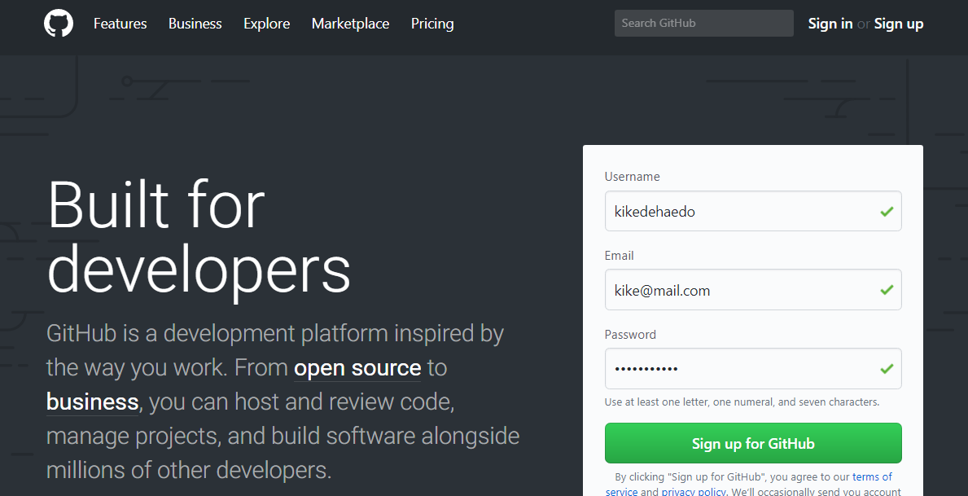
CREANDO CUENTA EN GITHUB
Ve a https://github.com/ (está en inglés).
Haz clic en “sign up”.

Slide 103
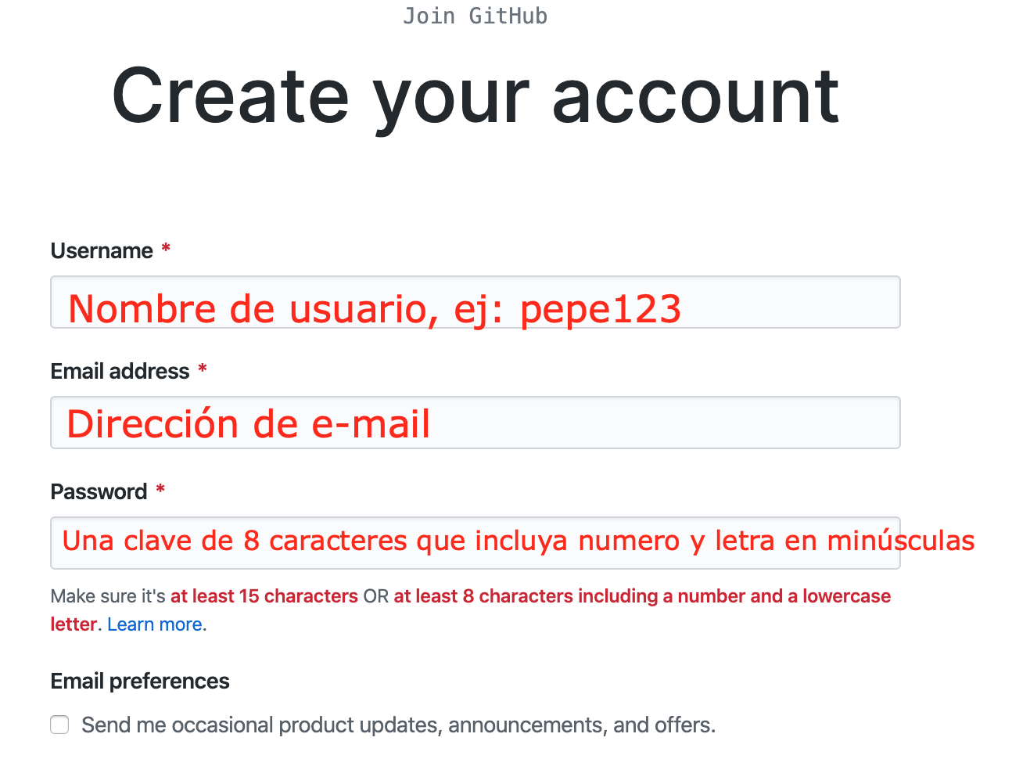
CREANDO CUENTA EN GITHUB
Llena el formulario:
Nombre de usuario.
Dirección de e-mail (es recomendable usar el mismo email que usaste anteriormente en tu perfil de Git anteriormente).
Contraseña.
Luego “Next: select a plan”, para seleccionar el plan que queremos tener.

Slide 104
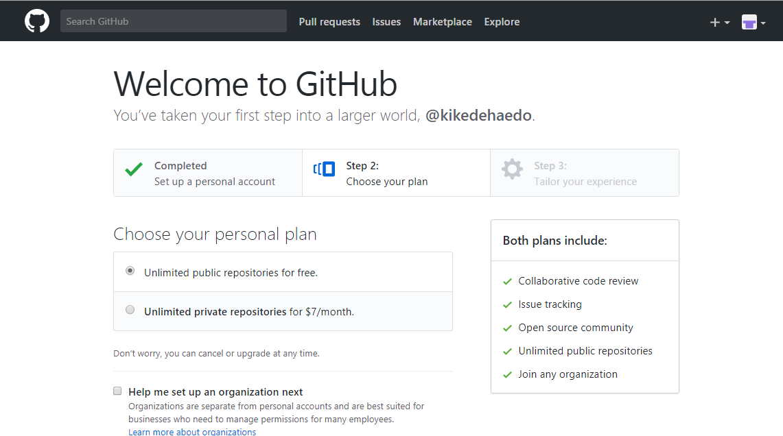
CREANDO CUENTA EN GITHUB

Slide 105
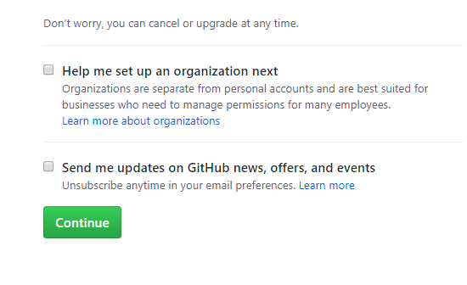
CREANDO CUENTA EN GITHUB

Slide 106
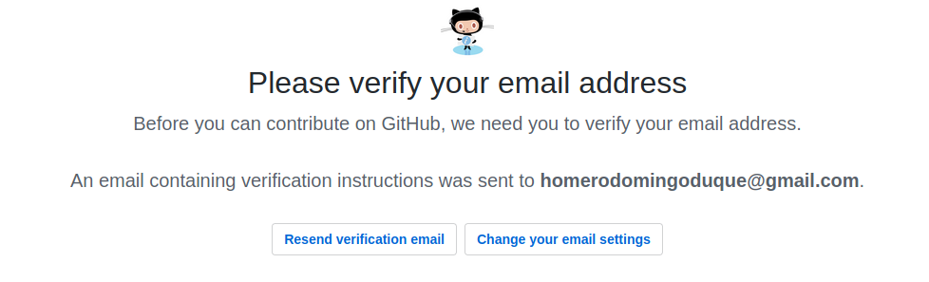
CREANDO CUENTA EN GITHUB
tuemail@email.com
Github pedirá que verifiques tu email. Al abrir el mail, verás que dice
Click the link below to verify your email address:
Y una dirección de email, a la que harás clic.

Slide 107
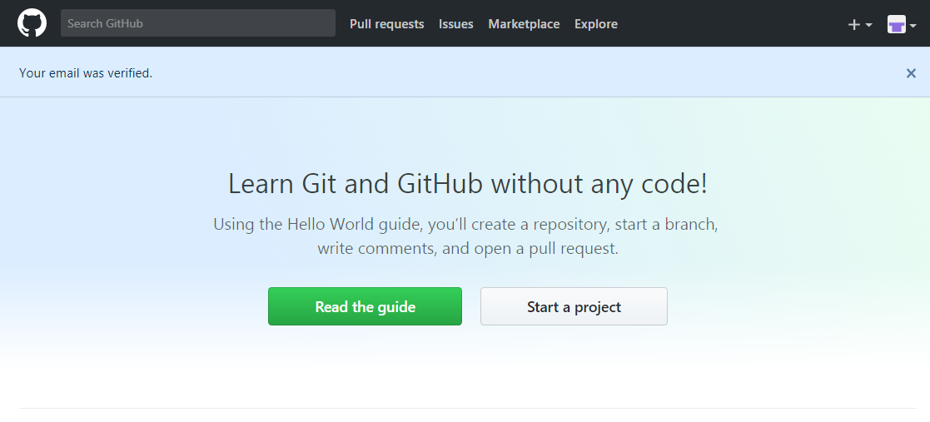
CREANDO CUENTA EN GITHUB

Slide 108
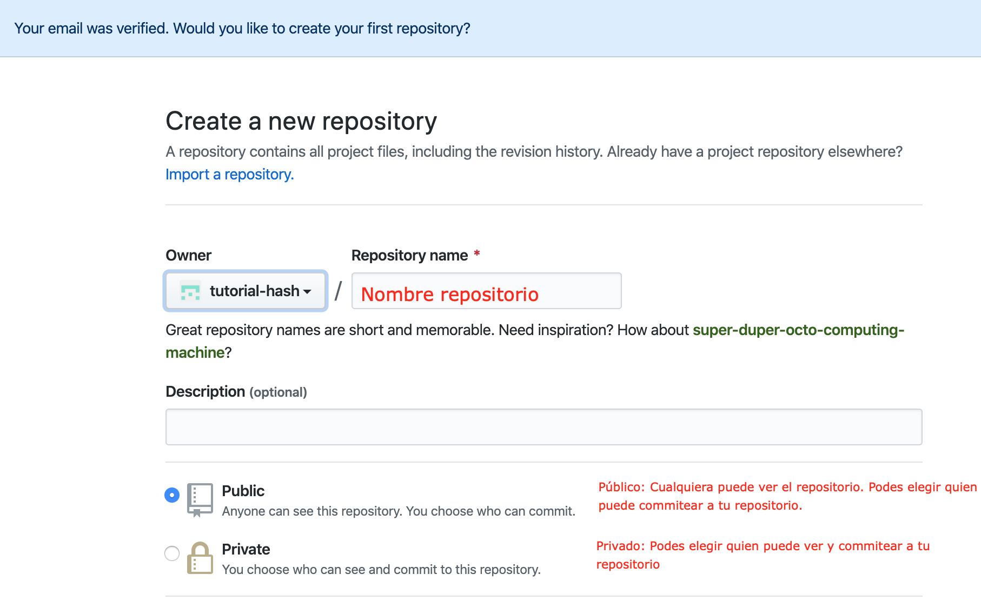
CREANDO UN REPOSITORIO
Luego de hacer clic en el enlace de verificación, aparecerá una pantalla así, que indica que tu e-mail ha sido verificado, y permite que hagas tu primer repositorio.
Por ejemplo, podría ser llamado “mi_repositorio”, para que pruebes con los archivos que trabajaste en el desafío de GIT.

Slide 109
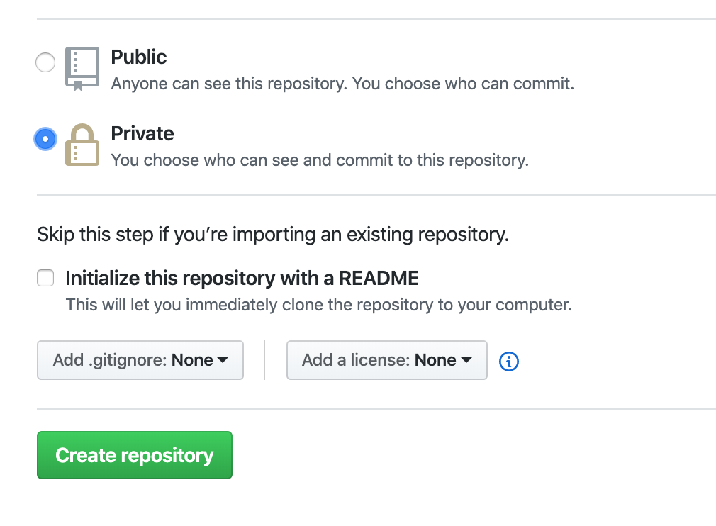
CREANDO UN REPOSITORIO
Elegimos “público” o “privado”. Si bien con privado limitamos el acceso a cualquier persona, no nos permitirá mostrar nuestro código como página web, por lo que elegimos “público”. Luego hacemos clic en “create repository”.

Slide 110
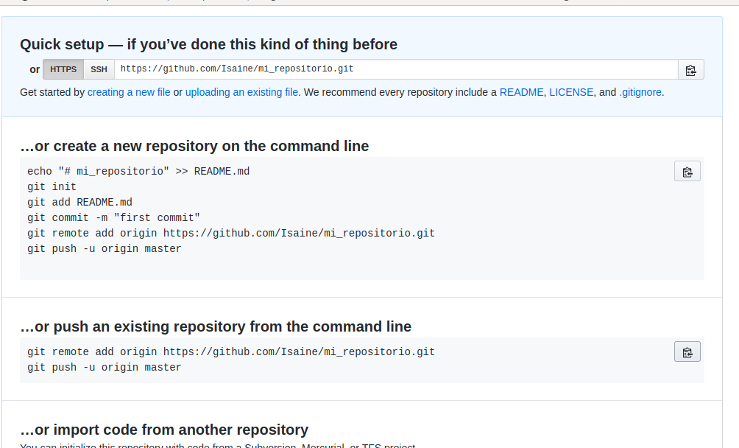

Slide 111
VAMOS A SUBIR NUESTRO REPOSITORIO
Vamos a nuestra terminal, y nos ubicamos en el proyecto creado en la clase pasada. Copiaremos las siguientes líneas para realizar el “push” de los archivos a nuestro servidor en GitHub.
/* Paso 1: me ubico en mi repositorio */ john@MyShopSolutions :~$ cd Documents/Proyectos_Coder/mi_repositorio /* Paso 2: indico cuál será mi nuevo repositorio remoto */ john@MyShopSolutions:~/Documents/Proyectos_Coder/mi_repositorio$ git remote add origin https://github.com/miuser/mi_repositorio.git

Slide 112
VAMOS A SUBIR NUESTRO REPOSITORIO
/* Paso 3: Pusheamos todos nuestros archivos al repositorio de github*/ john@MyShopSolutions:~/Documents/Proyectos_Coder/mi_repositorio$ git push -u origin master Username for 'https://github.com': miuser /* Pedirá el usuario de github */ Password for 'https://isaine@github.com': /* Pedirá el la clave de github *// Counting objects: 9, done. Delta compression using up to 4 threads. Compressing objects: 100% (6/6), done. Writing objects: 100% (9/9), 869 bytes | 217.00 KiB/s, done. Total 9 (delta 2), reused 0 (delta 0) remote: Resolving deltas: 100% (2/2), done. To https://github.com/miuser/mi_repositorio.git * [new branch] master -> master Branch 'master' set up to track remote branch 'master' from 'origin'.

Slide 113
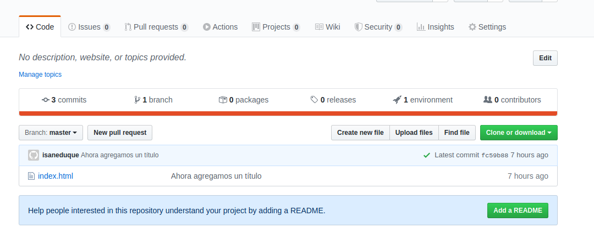
LOS ARCHIVOS YA EN GITHUB

Slide 114
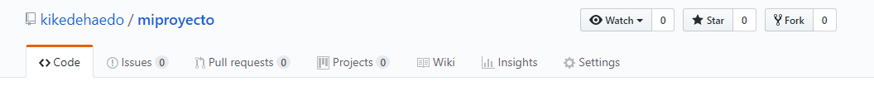
MÁS PROPIEDADES DE GITHUB
Como plataforma colaborativa, GitHub ofrece a sus usuarios una gran cantidad de funcionalidades para la gestión de proyectos, todas apoyadas por la comunidad. Por esta razón, a lo mejor dentro de unos años tenga agregadas nuevas características que le permitan a los usuarios un mejor desenvolvimiento en el desarrollo de código.

Slide 115
GITHUB PAGES
GitHub te permite publicar tus proyectos online. Para generar una GitHub page debes:
1
2
3
4
Ve a los “Settings” de nuestro repositorio.
Activa tu GitHub page.
Selecciona qué rama quieres usar.
Guarda los cambios y GitHub cumplirá la función básica de cualquier otro Hosting.
Importante: el proyecto sólo debe ser de archivos estáticos, ningún archivo que requiera de BackEnd especial.

Slide 116
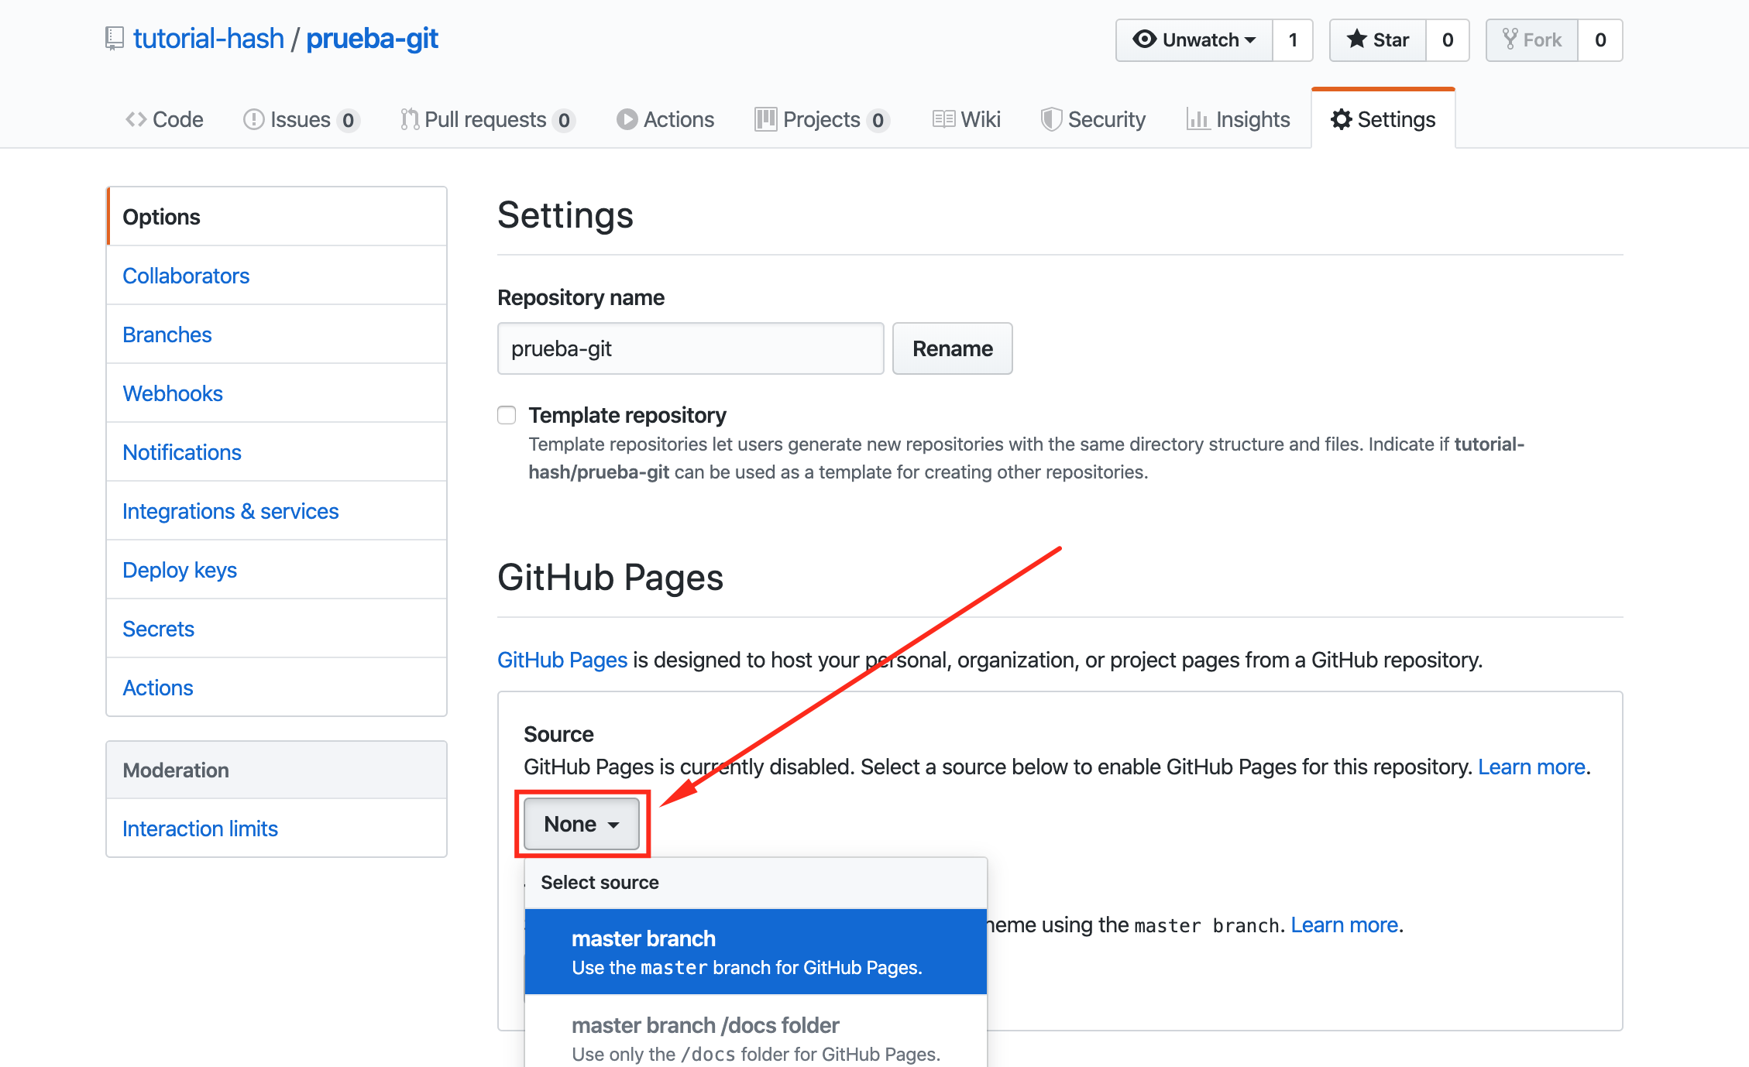

Slide 117
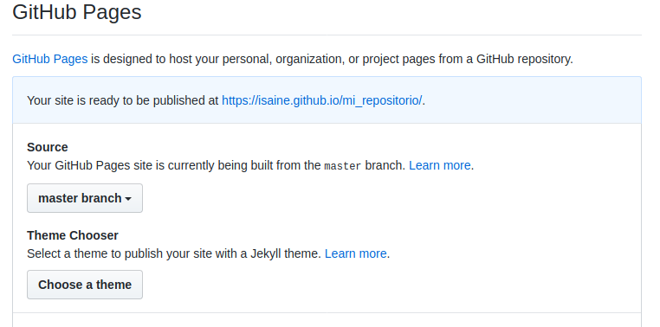
GITHUB PAGES
Se auto recarga la página, y a continuación haz scroll nuevamente hasta “GitHub Pages”.
¡Encontrarás la dirección web para poder acceder a tu sitio!

Slide 118
¡VAMOS A PRACTICAR LO VISTO!
Momento de consolidación de aprendizajes
Notes:
Momento de consolidación de aprendizajes: GitHub

Slide 119
10
CREAR REPOSITORIO EN GITHUB
Crea un repositorio en GitHub.
Notes:
Usar para desafíos entregables. Editar el número con el número de desafío correspondiente..

Slide 120
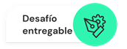
CREAR REPOSITORIO EN GITHUB
Formato: Link al repositorio de GitHub. Debe tener el nombre “Idea+Apellido”. Sugerencia: Utilizar la consola/terminal para subir tu repositorio.
>> Consigna: Crear un repositorio en GitHub. >> Aspectos a incluir en el entregable: Sube los avances que tengas de tu proyecto hasta el momento en el repositorio. De ahora en más, continuarás el trabajo en el repositorio del proyecto directamente en GitHub, y utilizarás el Public URL para la presentación del mismo. >> Ejemplo: Link al repositorio
Notes:
Desarrollo de un desafío entregable

Slide 121

¿QUIERES SABER MÁS? TE DEJAMOS MATERIAL AMPLIADO DE LA CLASE
Notes:
Portada de Material Ampliado

Slide 122
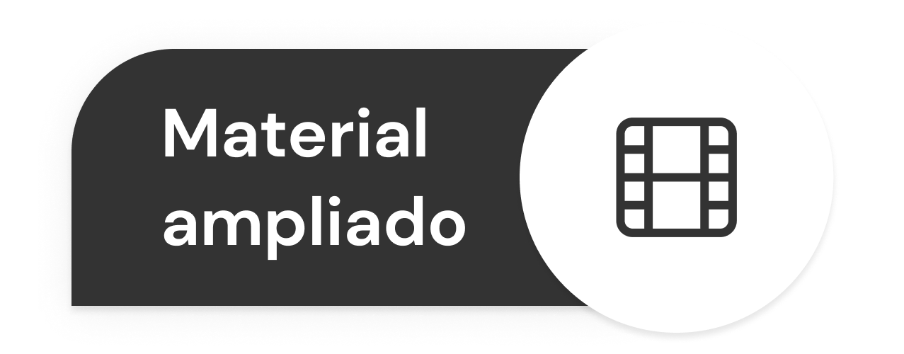

Git & Github | TE LO EXPLICO CON GATITOS
Páginas de Github | GitHub Pages
Notes:
Usar para que los estudiantes puedan explorar en sus casas los recursos vistos en clase: libros, artículos, herramientas, websites, videos (ajenos a Coder)
Enviar el contenido a integrar a contenidos@coderhouse.com para que lo podamos incluir en el Repositorio.

Slide 123
¿PREGUNTAS?
Notes:
Obligatoria. Se sugiere ubicar al finalizar la explicación de algún tema, para abrir formalmente el espacio de preguntas y ordenar la interacción.

Slide 124
¡MUCHAS GRACIAS!
Resumen de lo visto en clase hoy:
Repositorio en Github .
Creación de un repositorio para el proyecto.
Cómo subir el proyecto al repositorio usando los comandos de Git.
Notes:
Obligatoria siempre. En caso de cerrar con el “mapa de conceptos” se puede dejar solo “muchas gracias”. Completar el resumen con palabras claves de lo visto.

Slide 125

OPINA Y VALORA ESTA CLASE
Notes:
Obligatoria siempre.

